Slide 1
쇼와시대 인물 과 파시즘

Slide 2
목 차
쇼와 천황
도조 히데키
기시 노부스케
고노에 후미마로
파시즘 배경
일본의 파시즘
시중회

Slide 3
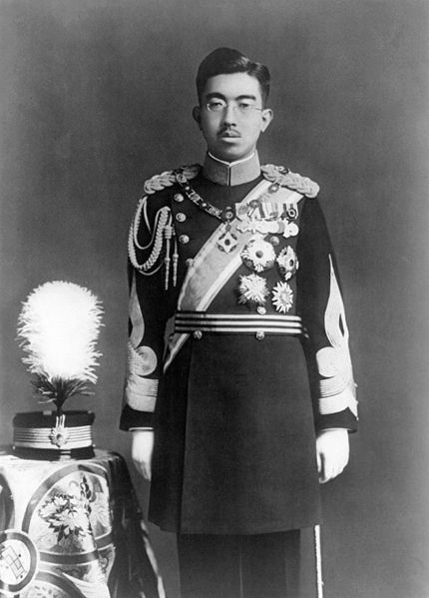
쇼와 천황
1901년 4월 29일 ~ 1989년 1월 7일
일본의 124번째 천황
히로히토(일본어: 裕仁 (ひろひと))
오시루시:일본의 황족들이 옷을 두르는 데 사용하는 휘장 또는 심벌 마크를 가리킨다(어린대나무 상징)

Slide 4
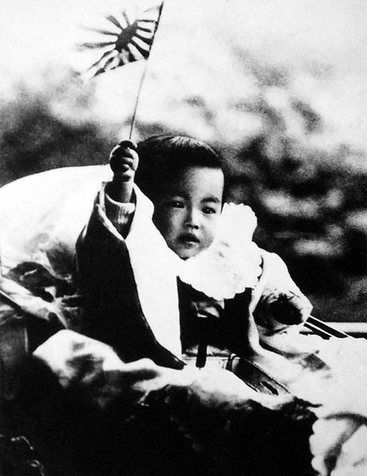
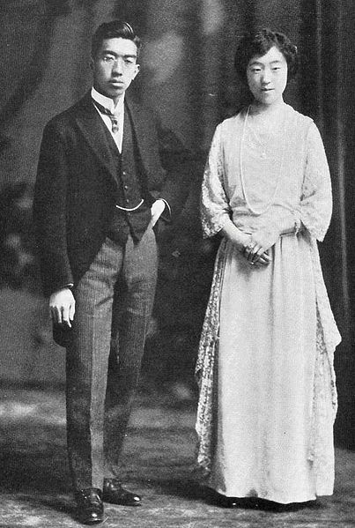

Slide 5
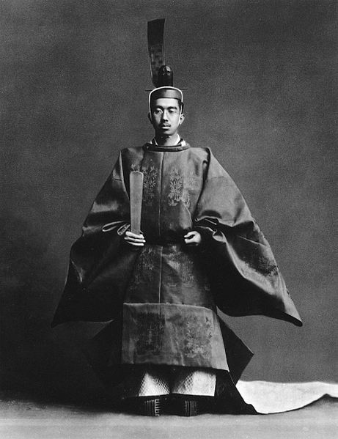
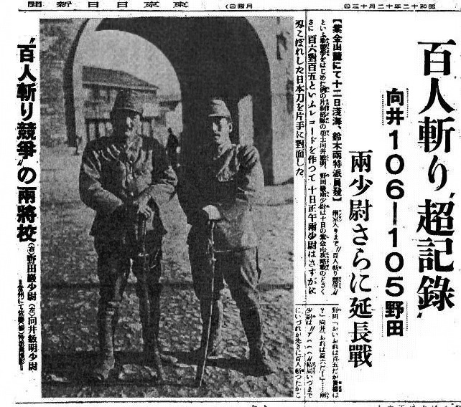

Slide 6
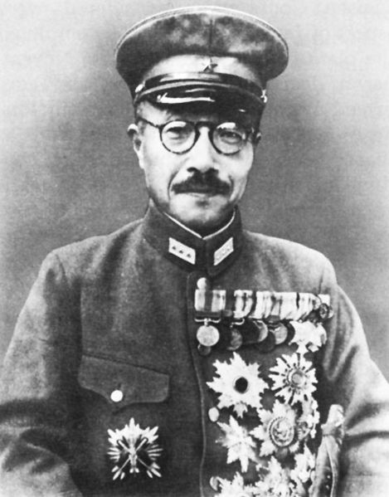
도조 히데키
1884년 12월 30일 ~ 1948년 12월 23일
일본 제국의 군인이자 정치가
일본의 제40대 총리
육군대신, 내무대신, 외무대신, 문부대신, 상공대신, 군수대신
태평양 전쟁을 일으킨 전범
별명이 "면도날"(일본어: 剃刀 가미소리)

Slide 7
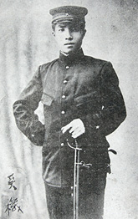
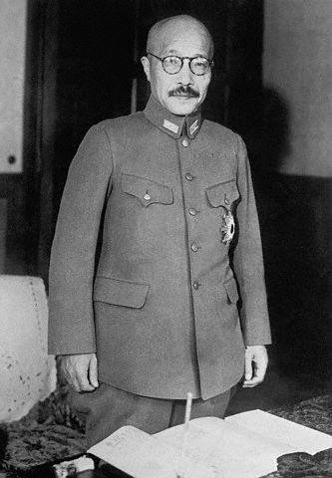

Slide 8
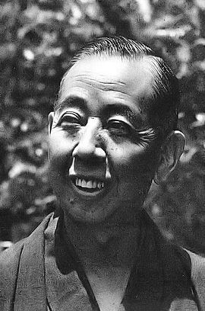
기시 노부스케
1896년 11월 13일 ~ 1987년 8월 7일
일본의 정치인
농상무성장관, 제56·57대 내각총리대신을 역임
일본의 정2위국화장
쇼와의 요괴(昭和の妖怪) 라는 별명

Slide 9
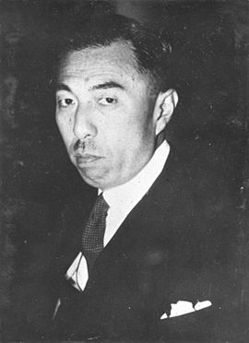
고노에 후미마로
1891년 10월 12일 ~ 1945년 12월 16일)
후지와라 가문 출신의 일본 정치가
공작, 제34·38·39대 일본 내각총리대신을 지냈다
1933년 귀족원 의장으로 선출되었다. 이 때, 자신의 정책연구기관인 쇼와 연구회(昭和硏究會)를 설립하기도 하였다.

Slide 10
일본의 파시즘

Slide 11
배 경
① 국제적 대립과 전쟁위기의 격화
② 대량적 실업과 공황
③ 국내정치의 불안정
④ 기존 정당 ·의회 및 정부의 부패 ·무능 ·비능률 등 병리현상(病理現象)의 만연
⑤ 각종 사회조직의 강화에서 오는 자율적인 균형 회복능력의 상실
⑥ 정치적 ·사회적 집단 간의 충돌의 격화 등으로 정리할 수 있다.

Slide 12
일본의 파시즘
일본에서는 천황제와 결부된 독특한 형태로 나타났다
일본의 군국주의처럼 국수주의적이고 권위주의적·반공적인 전체주의를 의미하게 되었다
1930년대 일본의 많은 지식인들이 서구화의 영향을 거부하고 고유한 종교와 윤리 및 무사적 전통의 가치관으로 돌아가자는 주장의 예를 통해서도 찾아 볼 수 있다.
1936년에 발표된 개정된 일본제국헌법에서는 극우적인 민족적 사회주의(파시즘과 유사한) 이념을 따르는 국가임을 공표
일본의 노골적인 침략행위에 국제연맹은 리턴조사단을 파견하고, 일본군의 철수를 권고하였으나, 일본은 이를 거부하고 1933년 3월 국제연맹을 탈퇴하기에 이른다. 이것이 계기가 되어 일본은 파시즘체제로 전환하였으며, 일본의 침략행위는 이후 1937년 중ㆍ일전쟁과 1941년 태평양전쟁으로 이어졌다.

Slide 13
시중회
대동방주의(大東方主義)와 일선융합(日鮮融合)을 표방하고 1934년 11월에 조직된 한일합동의 친일단체이다
1931년 9월의 만주사변과, 1932년 3월의 괴뢰 만주국 탄생을 전후하면서 일본에서는 대아시아주의·흥아운동(興亞運動)·아시아민족부흥운동과 같은 대륙사상이 발흥하였다
일본의 대륙정책을 뒷받침한 이 사상은 군파시즘운동인 일본개조사상, 팔굉일우(八紘一宇)의 세계혁명사상과 삼위일체가 되는 것으로, 일본을 중심으로 한 대아시아의 통합론이다
총독부 내무국장 우시지마(牛島省三)와 경무국장 이케다(池田淸)가 산파 역할을 하였다.

Slide 14
강령
① 내선일체를 근기(根基)로 한 신생활 건설
② 신인생관의 확립
③ 일선일가(日鮮一家)의 결성
④ 근로 신성(神聖)의 체행(體行)
⑤ 성(誠)·경(敬)·신(信)의 실행이다

Slide 15
